Slide 1

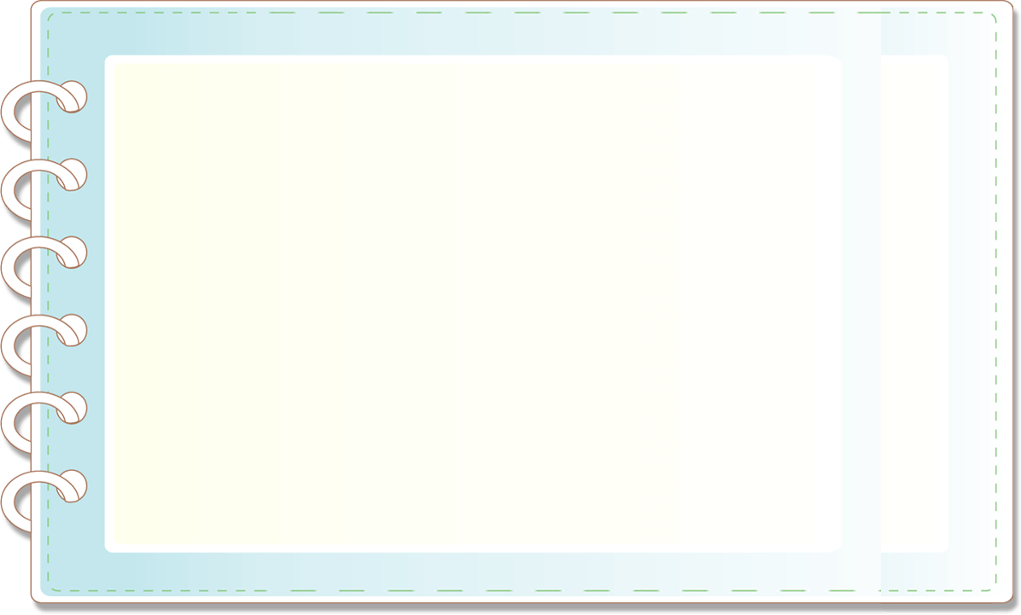

Líp häc trùc tuyÕn 3A8
Thứ hai ngày 6 tháng 9 năm 2021
Toán
Cộng, trừ
(SGK - Trang 23)
Chúng mình đã ghi sẵn thứ ngày tháng và tên bài chưa?
Cô chuẩn bị điểm danh và kiểm tra vở nhé!

Slide 2





TOÁN3

Slide 3






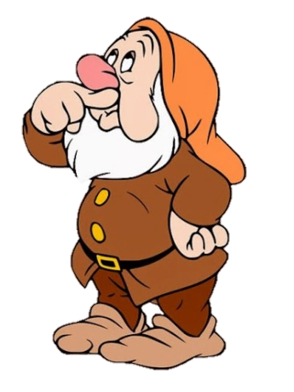





CHƠI TRỐN TÌM
CÙNG BẠCH TUYẾT VÀ 7 CHÚ LÙN

Slide 4








Bảy trăm linh sáu
A.700
B.76
C.760
D. 706
ĐÚNG RỒI

Slide 5



Năm trăm linh một
A.500
B.501
C.510
D.105
ĐÚNG RỒI

Slide 6

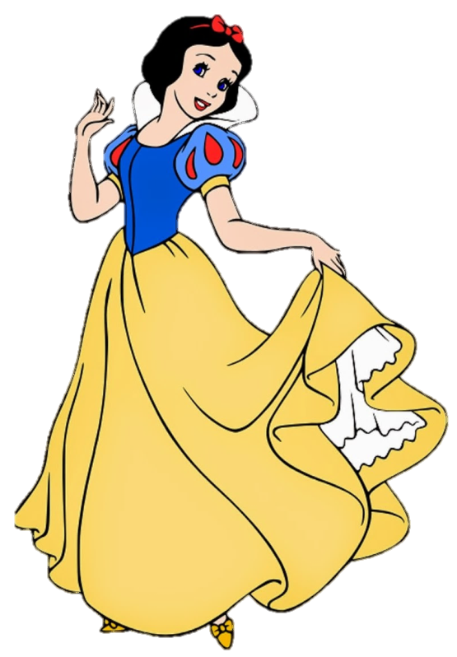

Hai trăm mười tám
A.218
B.281
C.2108
D.210
ĐÚNG RỒI

Slide 7




CỘNG, TRỪ CÁC SỐ CÓ BA CHỮ SỐ
( KHÔNG NHỚ )

Slide 8






MỤC TIÊU
1. Thực hiện phép tính cộng, trừ các số có ba chữ số ( không nhớ)
2. Giải bài toán có lời văn về nhiều hơn, ít hơn

Slide 9




1.Quy tắc cộng, trừ các số có ba chữ số ( không nhớ)

Slide 10




593 - 352 =
241
234 + 562 =
?
?
796
234
593
+
-
562
352
4
1
9
6
2
7

Slide 11

1.Quy tắc cộng, trừ số có ba chữ số (không nhớ)
+ Bước 1: Đặt tính theo cột dọc
Viết số hạng này dưới số hạng kia sao cho các chữ số ở cùng hàng thẳng cột với nhau.
+ Bước 2: Tính
Thực hiện cộng từ phải sang trái, bắt đầu từ hàng đơn vị, đến hàng chục và sang hàng trăm (hay tính từ phải sang trái).

Slide 12


BÀI 1: TÍNH NHẨM
400 + 300 =
700 - 300 =
700 - 400 =
b. 500 + 40 =
540 - 40 =
540 - 500 =
c. 100 + 20 + 4 =
300 + 60 + 7 =
800 + 10 + 5 =

Slide 13
BÀI 1: TÍNH NHẨM
540
700
b. 500 + 40 =
540 - 40 =
540 - 500 =
400 + 300 =
700 - 300 =
700 - 400 =
400
500
300
40
124
c. 100 + 20 + 4 =
300 + 60 + 7 =
800 + 10 + 5 =
367
815

Slide 14
BÀI 2: ĐẶT TÍNH RỒI TÍNH
352 + 461
418 + 201
732 - 511
395 - 44

Slide 15
BÀI 2: ĐẶT TÍNH RỒI TÍNH
352 + 461
418 + 201
732 - 511
395 - 44
352
418
732
395
+
+
-
-
416
201
511
44
1
9
2
2
7
8
6
1
1
6
3
5

Slide 16
KHỐI LỚP MỘT CÓ 245 HỌC SINH, KHỐI LỚP HAI CÓ ÍT HƠN KHỐI LỚP MỘT 32 HỌC SINH. HỎI KHỐI LỚP HAI CÓ BAO NHIÊU HỌC SINH?

Slide 17
Tóm tắt
245 học sinh
Khối Một:
Khối Hai :
32 học sinh
? học sinh

Slide 18
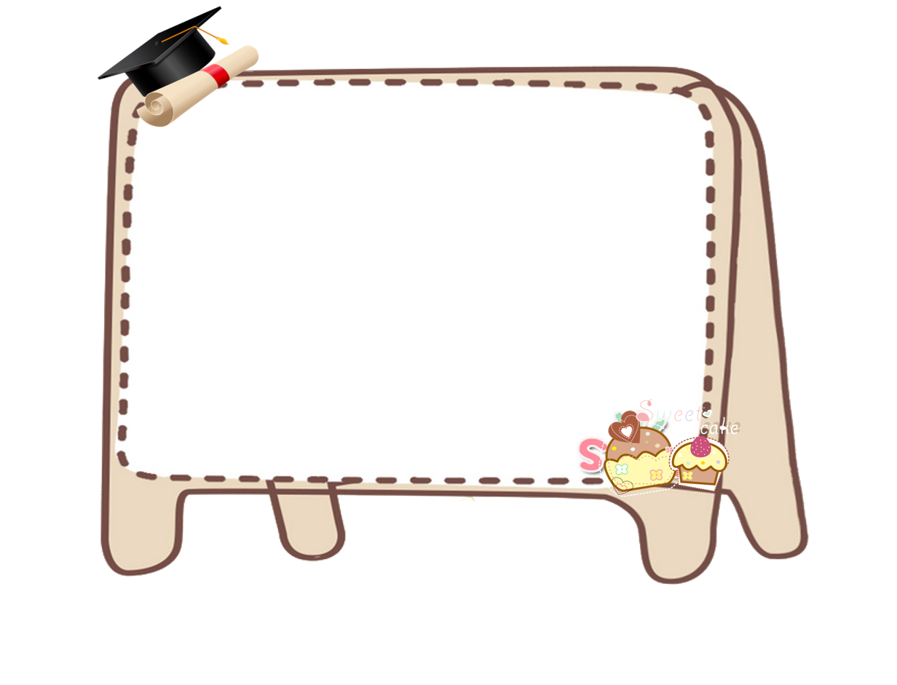

BÀI GIẢI
Khối lớp Hai có số học sinh là:
245 – 32 = 213 (học sinh)
Đáp số: 213 học sinh

Slide 19
Bài 4: Giá tiền một phong bì là 200 đồng, giá tiền một tem thư nhiều hơn một phong bì là 600 đồng. Hỏi giá tiền một tem thư là bao nhiêu ?

Slide 20

Tóm tắt
200 đồng
Phong bì :
600 đồng
Tem thư :
? đồng

Slide 21
BÀI GIẢI
Giá tiền một tem thư là:
200 + 600 = 800 (đồng)
Đáp số : 800 đồng

Slide 22
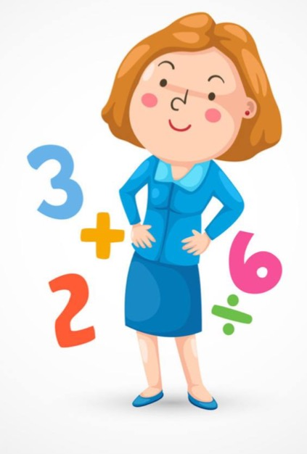
Bài 5:
Với ba số: 315; 40; 355 và các dấu +; - ; =. Em hãy lập các phép tính đúng?
315 + 40 = 355
40 + 315 = 355
355 - 40 = 315
355 - 315 = 40

Slide 23
CHÀO TẠM BIỆT

